Slide 1
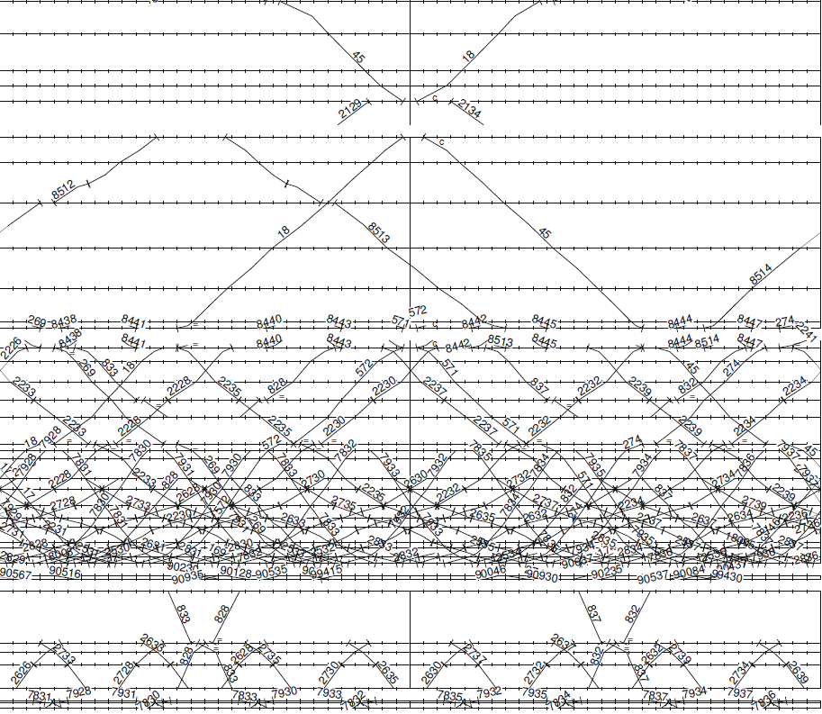
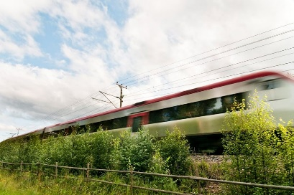
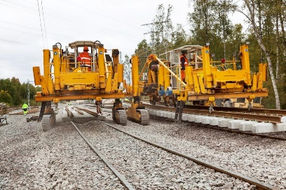
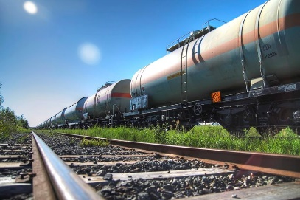
Samordningsmöte Tågplan 2020 20-22/8 2019 Solna Strand

Slide 2
Agenda samordningsmöte Tågplan 2020, 20 aug (del 1)
Bana/företeelse | Tid | Rum | Förväntade järnvägsföretag
Inledning | 12:00-12:55 | 2066 | Alla
Södra stambanan, södra delarna | 12:00-12:55 | 2078 | Hector Rail
Hässleholm Plattformsåtgärder | 13:00-13:55 | 2066 | Alla trafikerande
Värmlandsbanan | 13:00-13:55 | 2077 | SJAB
Rosersberg-Lessebo | 13:00-13:55 | 3097 | Tågab
Allmänt konstruktionsläge VSB | 13:00-14:55 | 2079 | Green Cargo
Åtgärder på Södra stambanan, samordning | 14:00-15:55 | 2066 | Green Cargo, SJAB, MÄLAB, Hector Rail, DBSRS, TT-Line, Arriva-Ötraf, TX-Logistik, Transdev-Snälltåget, MTR, Tågab, Real Rail, Flixtrain
Konstruktion Västkustbanan | 14:00-14:25 | 2095 | Skånetrafiken
Värmlandsbanan | 14:00-15:55 | 2077 | Vy
Konstruktion Västkustbanan | 14:30-14:55 | 2095 | Öresundståg AB
Konstruktion Västkustbanan | 15:00-15:25 | 2095 | SJAB
Konstruktion Västkustbanan | 15:30-15:55 | 2095 | Västtrafik

Slide 3
Agenda samordningsmöte Tågplan 2020, 20 aug (del 2)
Bana/företeelse | Tid | Rum | Förväntade järnvägsföretag
Kontakledningsrevision | 16:00-18:00 | 2066 | Green Cargo, SJAB, MÄLAB, Hector Rail, DBSRS, TT-Line, Arriva-Ötraf, TX-Logistik, Transdev-Snälltåget, CargoNet, Flixtrain
Omarbeteade objekt bullerskyddsåtgärder | 16:00-16:55 | 2095 | Götalandståg/Västtrafik, SJAB, MTR
Värmlandsbanan | 16:00-16:55 | 2077 | Tågab (persontåg)
Kapacitetsutnyttjande Skånebanan och Godsstråket genom Skåne | 16:00-16:55 | 3097 | Skånetrafiken, Arriva
Pendeltåg Stockholm | 16:00-16:55 | 2075 | SLL/MTR pendel
Pendeltåg Stockholm, banarbeten mm. | 17:00-17:55 | 2075 | SLL/MTR pendel
Synpunkter | 17:00-17:55 | 2095 | MTR
Värmlandsbanan | 17:00-17:55 | 2077 | Tågab (Godstrafik)

Slide 4
Agenda samordningsmöte Tågplan 2020, 21 aug (del 1)
Bana/företeelse | Tid | Rum | Förväntade järnvägsföretag
Inledning | 09:30-10:25 | 2066 | Alla (samma inledning som dag 1)
Värmlandsbanan | 09:00-10:25 | 2077 | Green Cargo
Synpunkter | 09:30-10:25 | 2079 | Flixtrain
Nässjö-Tranås | 09:30-10:25 | 2075 | Vy
Logistik i Vislanda | 09:30-10:25 | 2095 | Tågab
Trafiklösning dieseldrift Hamnbanan | 10:30-11:25 | 2077 | DBSRS, Green Cargo, STAB, RRS
Mittbanan och kapacitet Sundsvall | 10:30-12:00 | 2075 | Vy
Konflikter Malmö-Lund | 10:30-11:00 | 2079 | Flixtrain
Getingmidjan Nyckelstyrning | 10:30-12:00 | 2066 | SJAB, SLL/MTRp, MTRExpress, Green Cargo, Mälab, Snälltåget, Hector Rail
Tågab RST G/Värmland-MRA/FLN | 10:30-12:00 | 2095 | Tågab
Konflikter Malmö-Lund | 11:00-11:30 | 2079 | SJAB
Konflikter Malmö-Lund | 11:30-12:00 | 2079 | Öresundståg/Transdev
5865, 4961 | 11:30-12:00 | 2078 | Green Cargo
Enskilt möte | 12:00-12:30 | 2077 | Ö-traf, Arriva

Slide 5
Agenda samordningsmöte Tågplan 2020, 21 aug (del 2)
Bana/företeelse | Tid | Rum | Förväntade järnvägsföretag
Kapacitetstilldelning i Hagalund | 12:30-13:25 | 2066 | SJAB, SAGA Rail, MTR, SKÅJ, FLIX-train, TDEV
Banarbete Laxå-Kil | 12:30-14:25 | 2095 | Alla trafikerande
Konstruktion-omledningar | 12:30-13:25 | 2077 | DBSRS
Västkustbanan | 13:00-14:25 | 2079 | Green Cargo
Malmö-Duved/Storlien | 13:30-14:25 | 2066 | Snälltåget
Samordning: Spärrsträckan Kms-Sbl-Fg | 13:30-15:25 | 2077 | Green Cargo / Hector Rail
Samsyn OKB Öst | 13:30-14:25 | 2075 | SJAB, SLL/MTRp, Atrain
Konflikt S tåg 3930, 7034, 438 | 14:30-15:25 | 3097 | Snälltåget, Tågab, SJAB
Trelleborg-Folkesta och Malmö-Bro | 14:30-15:25 | 2066 | TXL
Banarbeten Mölndal-Eldsberga | 14:30-15:25 | 2095 | Alla trafikerande
Godståg Jögb-Vgd och Krösatåg | 14:30-16:25 | 2079 | Green Cargo, Jönköpings länstrafik
Värmlandsbanan | 14:30-15:25 | 2090 | Hector Rail
Synpunkter | 15:30-16:25 | 2066 | Mälab
Diskussionsunderlag inför omledning via Vb-Bs-Hr | 15:30-16:25 | 2095 | Västtrafik, Green Cargo, CFL, Hector Rail, DBSRS
Värmlandsbanan | 15:30-16:25 | 2090 | Cargonet

Slide 6
Agenda samordningsmöte Tågplan 2020, 22 aug (del 1)
Bana/företeelse | Tid | Rum | Förväntade järnvägsföretag
Inledning | 09:30-10:25 | 2066 | Alla (samma inledning som dag 1 och 2)
Värmlandsbanan | 09:00-10:25 | 2077 | Green Cargo
Dalapendeln | 09:00-10:25 | 2075 | CFL
Uppställning Gävle pbg | 09:30-10:25 | 2095 | SJAB, UL, Tågab, Vy, Hector Rail
PSB Malmbanan | 09:30-10:25 | 2079 | Green Cargo
Banarbeten Mellersta T20 | 10:30-11:25 | 2066 | Öppet hus för berörda järnvägsföretag
Banarbeten Vännäs-Umeå Vännäs Norra- Boden. | 10:30-12:00 | 2095 | SJAB, Green Cargo, VY, Hector Rail, Real Rail, CargoNet
Synpunkter | 10:30-11:25 | 2075 | SJAB
Okonstruerade Tågab-tåg | 10:30-11:25 | 2077 | Tågab
Mora Fjärr T20 | 11:30-12:00 | 2066 | SJAB, Green Cargo, Hector Rail, Tågab, IFAB

Slide 7
Agenda samordningsmöte Tågplan 2020, 22 aug (del 2)
Bana/företeelse | Tid | Rum | Förväntade järnvägsföretag
Hector Rails trätågsupplägg | 12:30-15:25 | 2077 | Hector Rail
Aitik-pendeln | 12:30-13:25 | 2079 | Green Cargo
Ancotåg mm. | 12:30-13.25 | 2075 | CFL
Banarbeten Mellersta T20 | 13:00-13:55 | 2066 | Öppet hus för berörda JF
Uppställning Äsg | 13:30-14:25 | 2095 | SJAB
Konflikt uppställning i Vännäs | 13:30-14:25 | 2079 | Green Cargo, Hector Rail
Kapacitet GST | 13:30-14:25 | 2078 | Real Rail
PSB Malmbanan | 14:30-15:30 | 2078 | CargoNet

